Slide 1
演算法分析 Genetic Algorithms
1102308106
何建毅

Slide 2
環境
Intel Core i7 3.40GHz
8GB
Java
Eclipse

Slide 3
流程
設定目標方程式
y =x^4+x^3-3x^2+3x-27
計算y值大小
Sort
設定參數
(亂數範圍、top、疊代次數)
在範圍內產生亂數
取Top (若到疊代次數則輸出)
交配or突變
中心點是否一樣

Slide 4
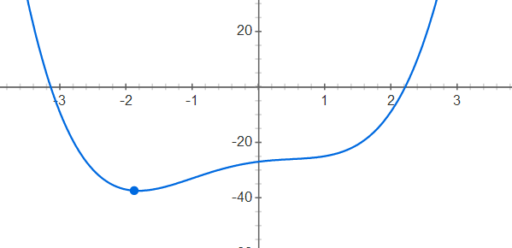
數值
 | X | Y
平均值 | -1.8067777 | -37.455193
最低值 | -1.8083652 | -37.45523

Slide 5
感謝聆聽

